Slide 1
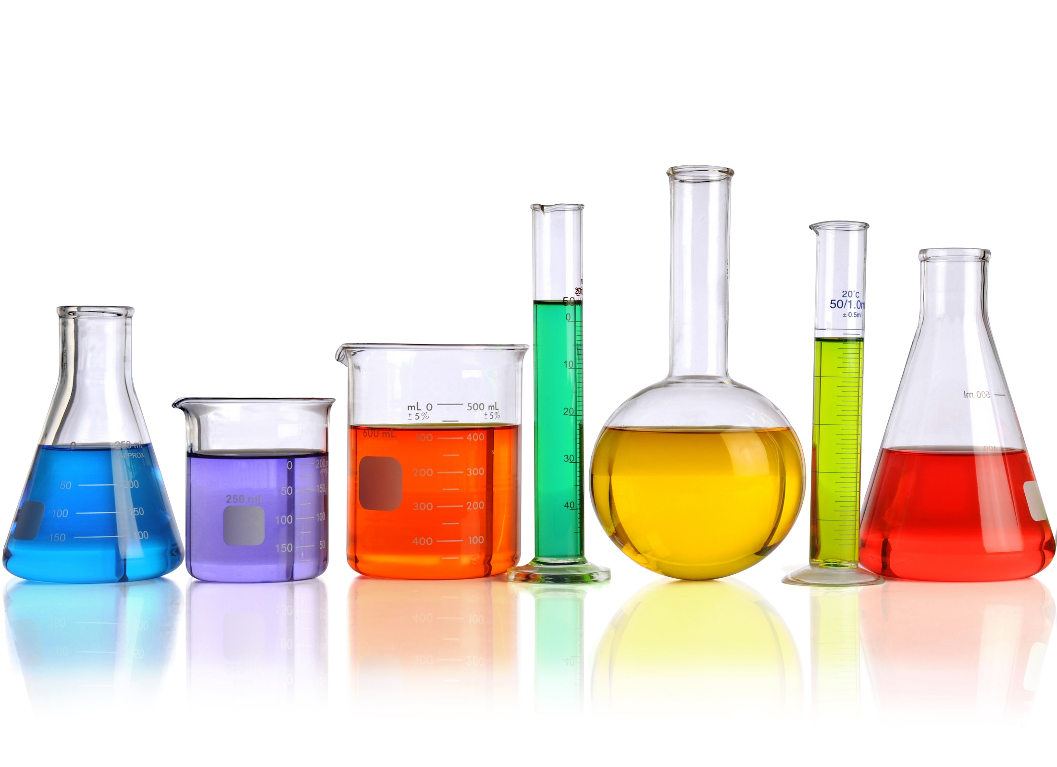
স্বাগতম

Slide 2
পরিচিতি
মো: সাইফুল ইসলাম
সিনিয়র শিক্ষক (গণিত) গিধাউষা হাসন আলি উচ্চ বিদ্যালয়
গৌরিপুর ময়মনসিংহ।
মোবাইলঃ০১৭১৮১৯৩৮৬৫
ই-মেইলঃ sflislm69@gmail.com
শ্রেণিঃ ১০ম
বিষয়ঃ রসায়ন
অধ্যায়ঃ একাদশ
খনিজ সম্পদ: প্রাকৃতিক গ্যাস
পাঠঃ ১১.১
সময়ঃ ৫০মিনিট
তারিখঃ ১২/০৩ /২০20ইং

Slide 3
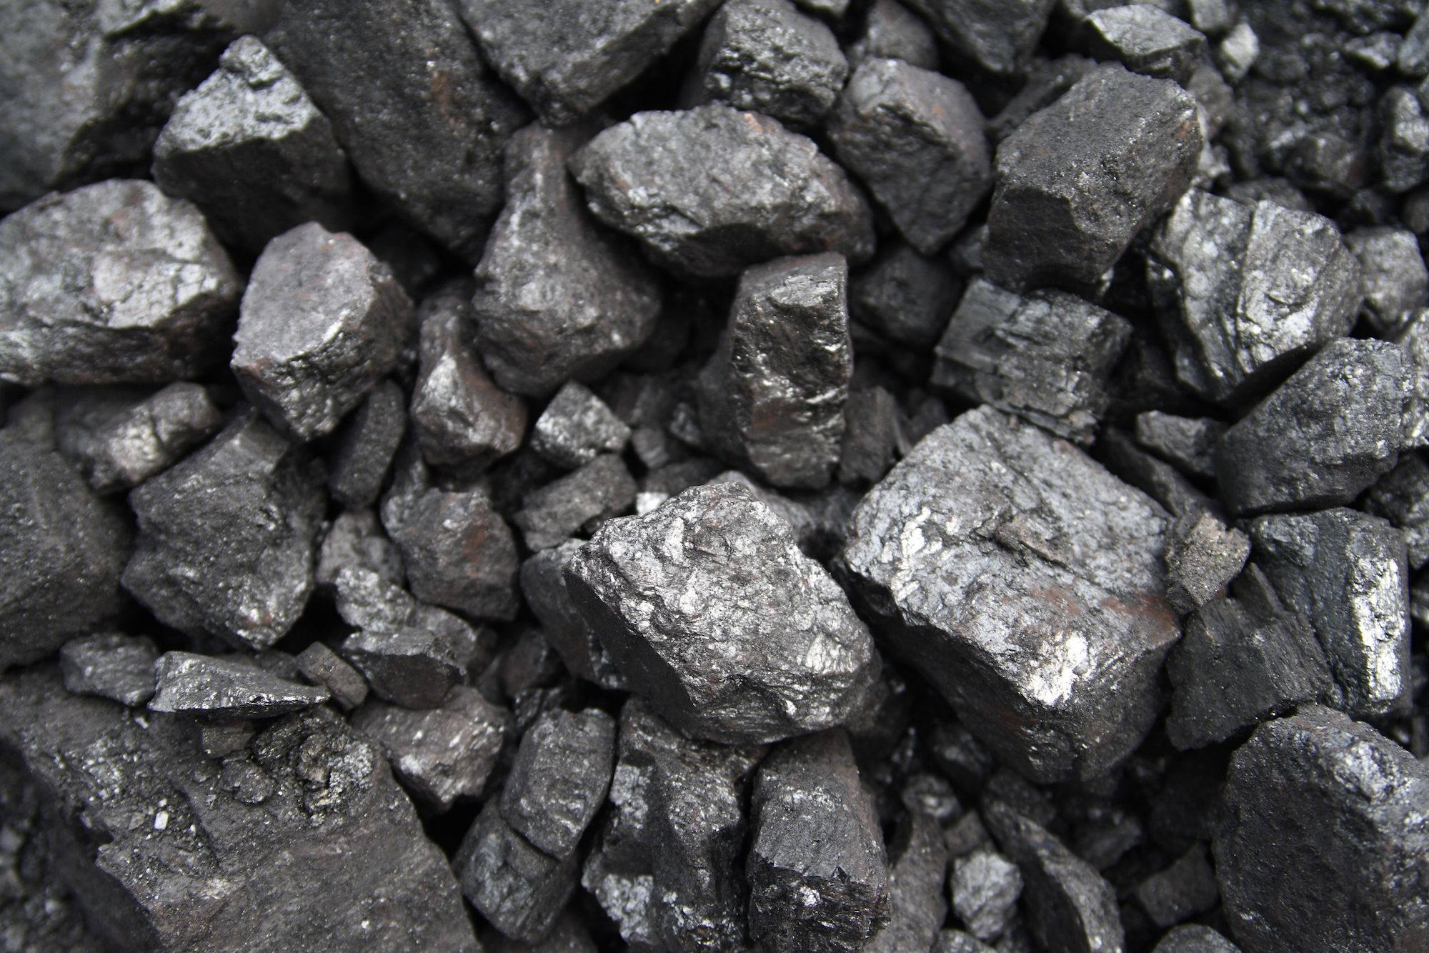
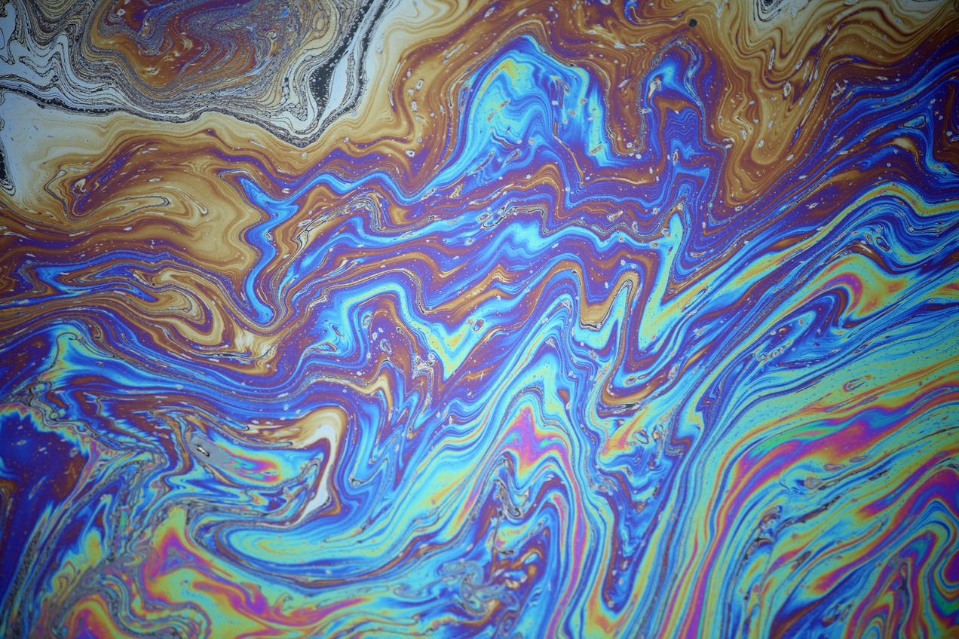
কিছু ছবি দেখি
এটা কি?
কয়লা
এটা কি?
তেল
এগুলোকে কি বলে?
জীবাশ্ব জ্বালানী ও প্রাকৃতিক গ্যাস

Slide 4
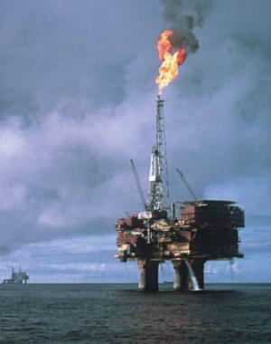
আজকের পাঠ
জীবাশ্ব জ্বালানী ও প্রাকৃতিক গ্যাস

Slide 5
শিখনফল
জীবাশ্ব জ্বালানী কি তা বলতে পারবে;
জীবাশ্ব জালানী কিভাবে তৈরি তা আলোচনা করতে পারবে;
বিভিন্ন তাপমাত্রায় কি কি গ্যাস তৈরি হয় তা বর্ণনা করতে পারবে;
প্রাকৃতিক গ্যাসের প্রয়োজনীয়তা ব্যাখ্যা করতে পারবে।

Slide 6
জীবাশ্ম জ্বালানি
বহু প্রাচীনকালের উদ্ভিদ এবং প্রাণীর মৃতদেহের যে ধ্বংসাবশেষ মাটির নিচে পাওয়া যায় তাকে জীবাশ্ম বলে।
শত শত মিলিয়ন বছর আগের প্রাণী এবং উদ্ভিদদেহের ধ্বংসাবশেষ জীবাশ্ম রুপে পাওয়া গেছে। কয়লা, প্রাকৃতিক গ্যাস ও পেট্রোলিয়াম যেগুলো আমরা জ্বালানি হিসেবে ব্যবহার করি সেগুলো জীবাশ্ম রূপে মাটির নিচে পাওয়া যায়। তাই কয়লা, প্রাকৃতিক গ্যাস ও পেট্রোলিয়ামকে জীবাশ্ম জ্বালানি বলে।

Slide 7
প্রাকৃতিক গ্যাস
প্রাকৃতিক গ্যাসের প্রধান উপাদান হলো মিথেন (৮০%)। এছাড়া প্রাকৃতিক গ্যাসে ইথেন (৭%), প্রোপেন (৬%), বিউটেন ও আইসোবিউটিন (৪%) এবং পেন্টেন (৩%) থাকে। কিন্তু বাংলাদেশে এ পর্যন্ত যে প্রাকৃতিক গ্যাস পাওয়া গেছে তাতে ৯৯.৯৯% মিথেন থেকে।

Slide 8
একক কাজ
১. জীবাশ্ব জ্বালানী কী?
২. প্রাকৃতিক গ্যাস কী?
কিভাবে জীবাশ্ব জ্বালানী তৈরি হয়?
৪. ক্রুড অয়েল কী?

Slide 9
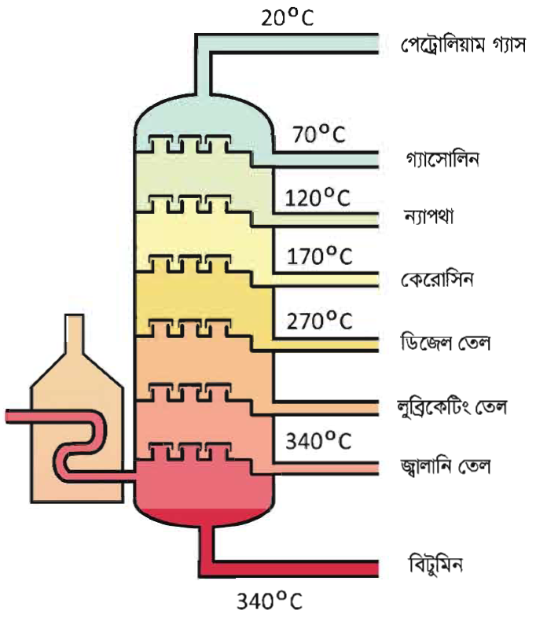
ভালো করে লক্ষ্য করি
এ অংশের স্ফুটনাংক ০$℃$-২০$℃$ পর্যন্ত।এ অংশে যে হাইড্রোকার্বনসমূহ থাকে তাদের অনুতে কার্বন সংখ্যা ১-৪ পর্যন্ত। পেট্রোলিয়ামে শতকরা ২ভাগ পেট্রোলিয়াম গ্যাস থাকে।
এই গ্যাসকে চাপ প্রয়োগ করে তরলে পরিনত করে সিলিন্ডারে ভর্তি করা হয় এবং এল পি জি নামে রান্নার কাজে ও অন্যান্য তাপ উৎপাদনের জন্য ব্যবহার করা হয়।
1.পেট্রোলিয়াম গ্যাস:

Slide 10
ভালো করে লক্ষ্য করি
এ অংশের স্ফুটনাঙ্ক ২১$℃$-৭০$℃$ পর্যন্ত। এ অংশে যে হাইড্রোকার্বনসমূহ থাকে তাদের অনুতে কার্বন সংখ্যা ৫-১০ পর্যন্ত। পেট্রোলিয়ামে শতকরা ৫ভাগ পেট্রোলিয়াম গ্যাস থাকে। একে গ্যসোলিন ও বলা হয়।
যানবাহনের ইঞ্জিনে জ্বালানি হিসেবে গ্যসোলিন ব্যবহার করা হয়।
২.পেট্রোল(গ্যাসোলিন):

Slide 11
ভালো করে লক্ষ্য করি
এ অংশের স্ফুটনাঙ্ক ৭১$℃$-১২০$℃$ পর্যন্ত। এ অংশে যে হাইড্রোকার্বনসমূহ থাকে তাদের অনুতে কার্বন সংখ্যা ৭-১৪ পর্যন্ত। পেট্রোলিয়ামে শতকরা ১০ ভাগ পেট্রোলিয়াম গ্যাস থাকে।
জ্বালানি ও পেট্রোকেমিকেল শিল্পে বিভিন্ন রাসায়নিক পদার্থ ও অন্যান্য অনেক ব্যবহার্য দ্রব্য তৈরি করা হয়।
৩.ন্যাপথা:

Slide 12
ভালো করে লক্ষ্য করি
এ অংশের স্ফুটনাঙ্ক ১২১$℃$-১৭০$℃$ পর্যন্ত। এ অংশে যে হাইড্রোকার্বনসমূহ থাকে তাদের অনুতে কার্বন সংখ্যা ১১-১৬ পর্যন্ত। পেট্রোলিয়ামে শতকরা ১৩ ভাগ পেট্রোলিয়াম গ্যাস থাকে।
পেট্টোলিয়ামের এই অংশকে জেট ইঞ্জিনের জ্বালানি হিসেবে ব্যবহার করা হয়।
৪.কেরোসিন:

Slide 13
ভালো করে লক্ষ্য করি
এ অংশের স্ফুটনাঙ্ক ১৭১$℃$-২৭০$℃$ পর্যন্ত। এ অংশে যে হাইড্রোকার্বনসমূহ থাকে তাদের অনুতে কার্বন সংখ্যা ১৭-২০ পর্যন্ত।
যানবাহনের জ্বালানি, পিচ্ছিলকারক পদার্থ ও দ্রাবক হিসেবে ব্যবহার করা হয়।
৫.ডিজেল:

Slide 14
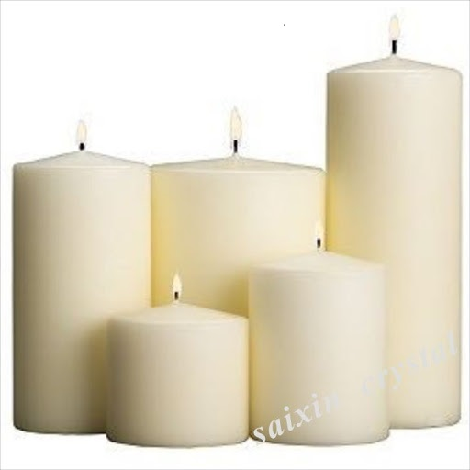
ভালো করে লক্ষ্য করি
এ অংশের স্ফুটনাঙ্ক ২৭১$℃$-৩৪০$℃$ পর্যন্ত। এ অংশে যে হাইড্রোকার্বনসমূহ থাকে তাদের অনুতে কার্বন সংখ্যা ২০-৩০ পর্যন্ত। টয়লেট্রিজ এবং ভ্যাসলিন তৈরিতে ব্যবহৃত হয়।
৬.প্যারাফিন মোম:

Slide 15
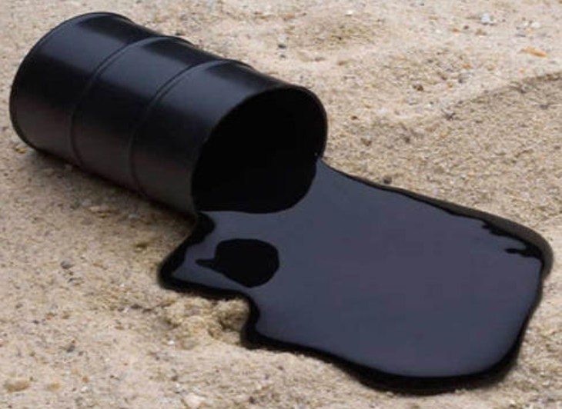
ভালো করে লক্ষ্য করি
এ অংশের স্ফুটনাঙ্ক ৩৪০$℃$ পর্যন্ত। এ অংশে যে হাইড্রোকার্বনসমূহ থাকে তাদের অনুতে কার্বন সংখ্যা ৩০ এর বেশি। রাস্তা তৈরিতে এটি ব্যবহৃত হয়।
৭.বিটুমিন বা পিচ:

Slide 16
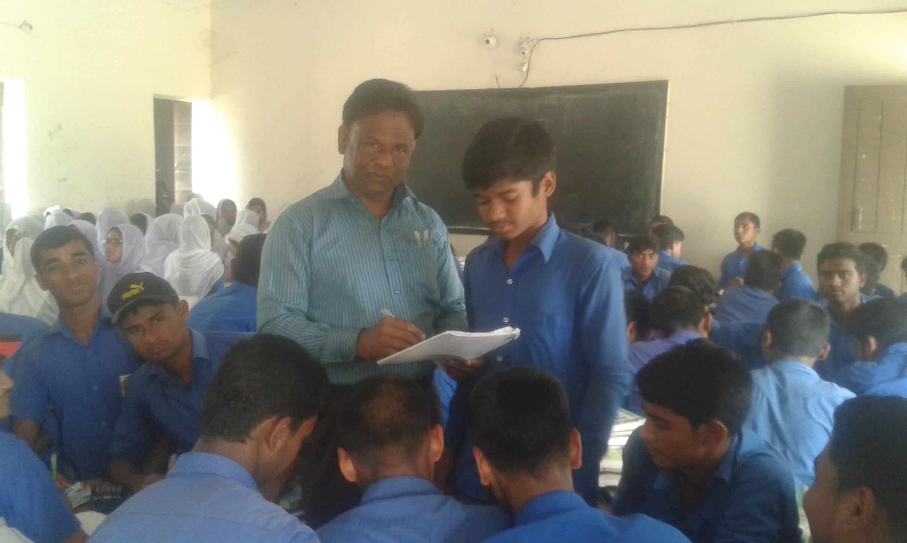
দলীয় কাজ
প্রাকৃতিক গ্যাস বলতে কী বোঝায়?
ন্যাপথা ও ডিজেল কিভাবে পাওয়া যায় বর্ণনা কর।

Slide 17
মূল্যায়ণ
১. জীবাশ্ব জ্বালানী কি?
২. প্রাকৃতিক গ্যাস কি?
৩. কিভাবে জীবাশ্ব জ্বালানী তৈরি হয়?
৪. ক্রুড অয়েল কি?

Slide 18
বহুনির্বাচনী প্রশ্ন
প্রশ্নঃ ১
প্রাকৃতিক গ্যাসের সংকেত কোনটি?
সঠিক উত্তর জানতে বৃত্তে ক্লিক করি
(ক) CH₃COONa
(খ) H₂CO₃
(ঘ) C₃H₈
(গ) CH₃COO⁻
জীবাশ্ব জ্বালানী ব্যবহার করা হয় -
i. রান্নার কাজে ও অন্যান্য তাপ উৎপাদনের জন্য ।
ii. পিচ্ছিলকারক পদার্থ ও দ্রাবক হিসেবে ।
iii. জ্বালানি ও পেট্রোকেমিকেল শিল্পে ।
নিচের কোনটি সঠিক-
প্রশ্নঃ ২
সঠিক উত্তর জানতে বৃত্তে ক্লিক করি
(ক) i, ii
(খ) i, iii
(ঘ) ii, iii
(গ) i, ii, iii
Notes:
বৃত্তে ক্লিকের পুর্বেই শিক্ষার্থীর কাজ থেকে সম্ভাব্য উত্তর বের করে উত্তর মিলানো যেতে পারে।

Slide 19
বাড়ির কাজ
দৈনন্দিন জীবনে জীবাশ্ব জ্বালানী ও প্রাকৃতিক গ্যাসে প্রয়োজনীয়তা ও ব্যবহার খাতায় লিখে আনবে।

Slide 20
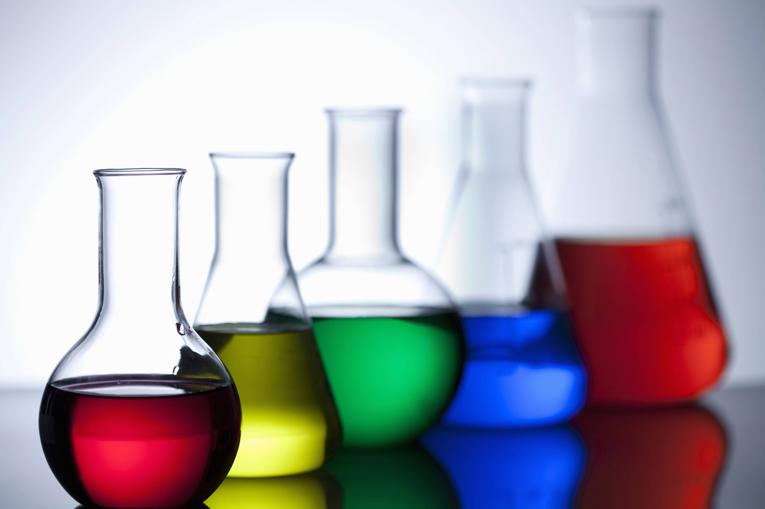
ধন্যবাদ

